Slide 1
Aplikasi Pembuat dan Pengedit Teks
DSK – B – 2200018051 – Aqief Idlan Hakmi
https://github.com/M1Boy456/Pembuat-dan-Pengedit-Text-dalam-Assembly.

Slide 2
Deskripsi Aplikasi
Program ini adalah program untuk membuat dan mengedit sebuah teks, umumnya merupakan teks berformat (.txt). Sementara itu, program ini dibuat berdasarkan bahasa assembly yang mana merupakan bahasa yang sedang dipelajari selama semester satu.
Program ini juga merupakan sebuah projek kecil yang merupakan salah satu dari tugas akhir mahasiswa semester satu.

Slide 3
Fitur-Fitur Aplikasi
Pembuat
Teks
→
Pengedit Teks
→
Merupakan rancangan yang berfungsi untuk menggantikan notepad sementara
Aplikasi ini dapat membuat teks layaknya notepad
Aplikasi ini dapat merubah teks yang telah dibuat

Slide 4
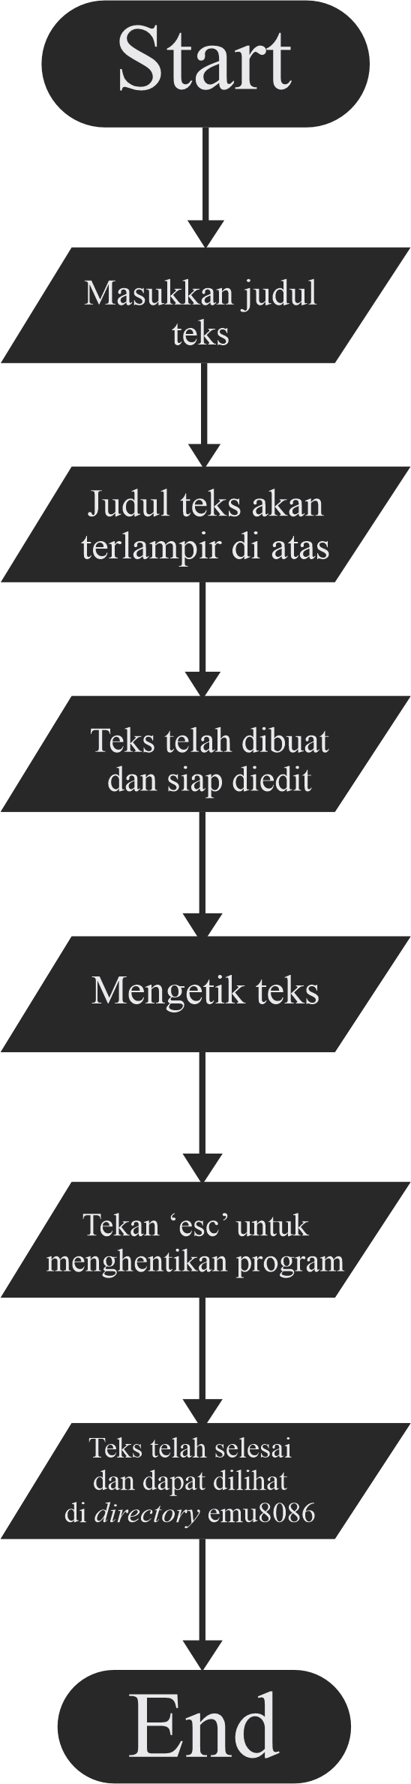
Alur Kerja
Jika kita menjalankan program ini, maka akan muncul sebuah perintah untuk menginput judul teks. Apabila kita sudah menentukan judul dari teks yang ingin kita buat, setelah itu layar akan berganti ke sebuah halaman kosong dengan judul di bagian header.
Dari halaman kosong itulah, kita bisa menuliskan apapun yang kita mau layaknya notepad pada umumnya. Jika merasa telah selesai, maka kliklah tombol escape pada keyboard untuk mengakhirinya. File teks tersebut akan tersimpan pada directory yang sama pada DOSBOX atau emu8086.

Slide 5
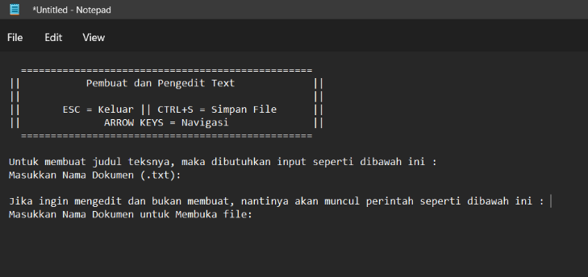

Slide 6
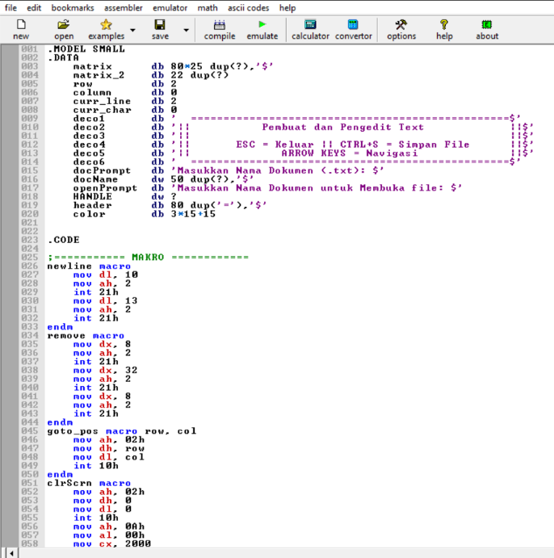
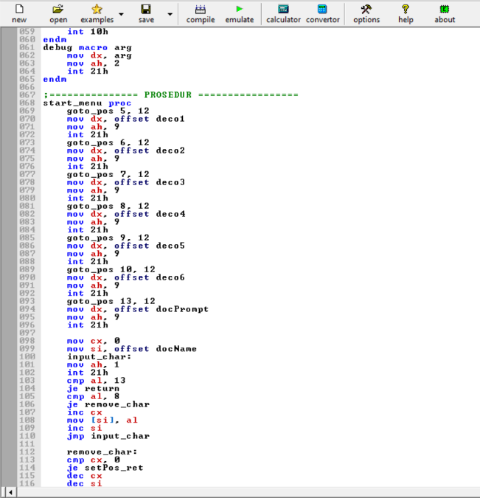

Slide 7
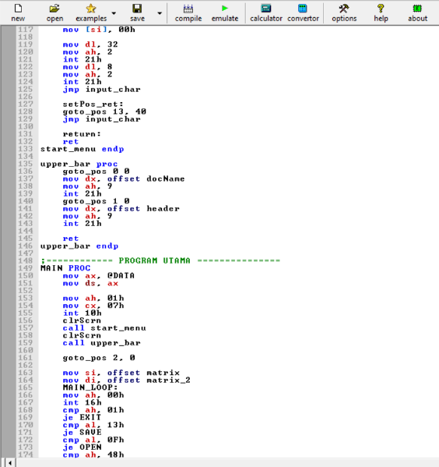
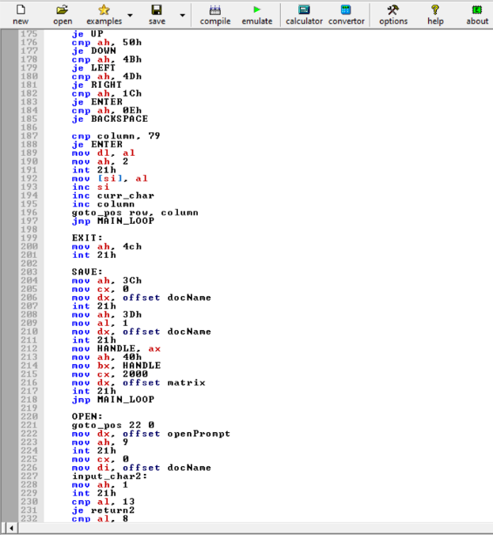

Slide 8
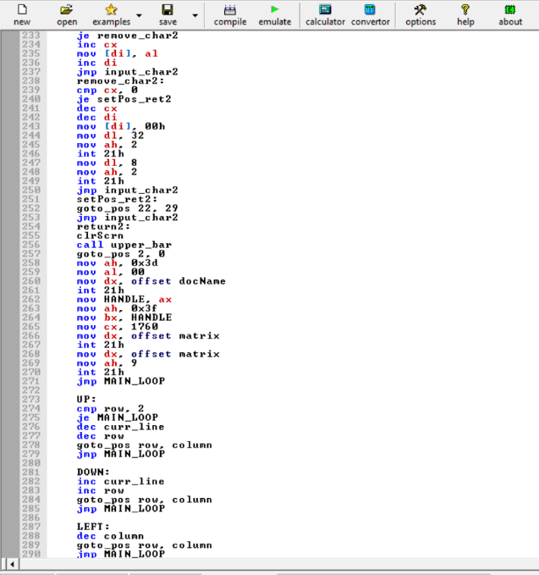
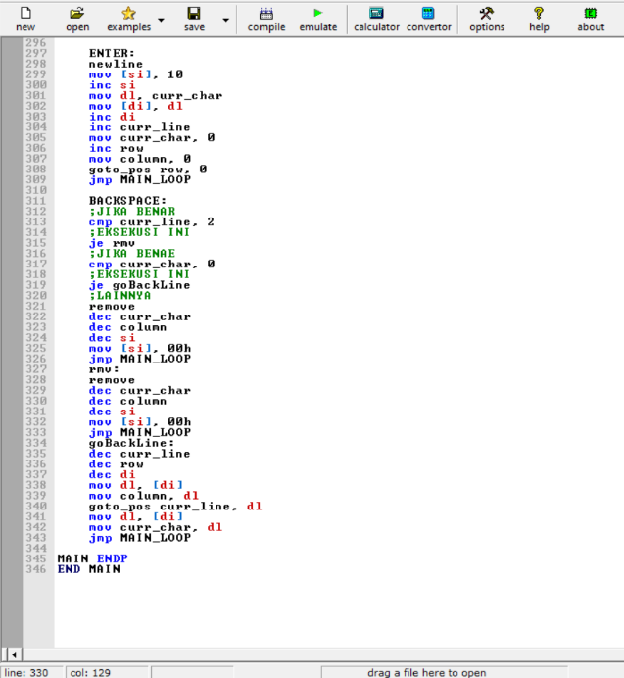

Slide 9
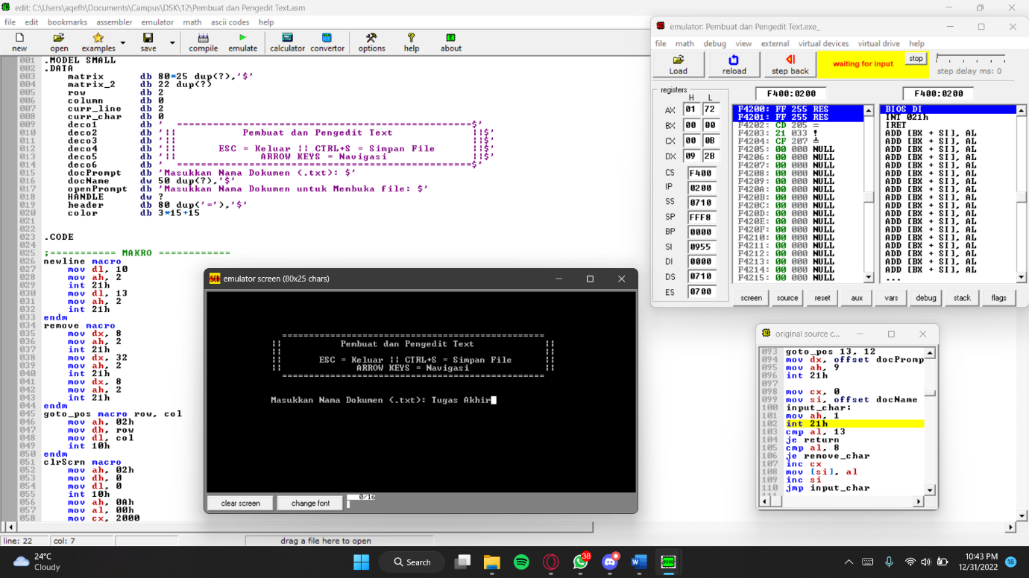

Slide 10
